Slide 1
2019201134_문호준

Slide 2
RC4
스트림 암호 종류 중 하나이다. 주로 4 계층 보안 TLS,SSL , WEB 등 프로토콜에 사용되었다. 하지만 현재 취약점이 발견되어 권장하는 프로토콜은 아니다.
알고리즘으로 구현하기 위해 먼저 바이트의 개수 256개를 뒤섞고,
256개의 가능한 바이트 중 하나를 골라 해당 값을 키 스트림을 사용하여 평문과 XOR연산으로 암호화한다. 이 후 두 개의 위치만 바꾸어 섞은 후 다시 특정 위치의 바이트를 키스트림으로 반복하여 사용한다.

Slide 3
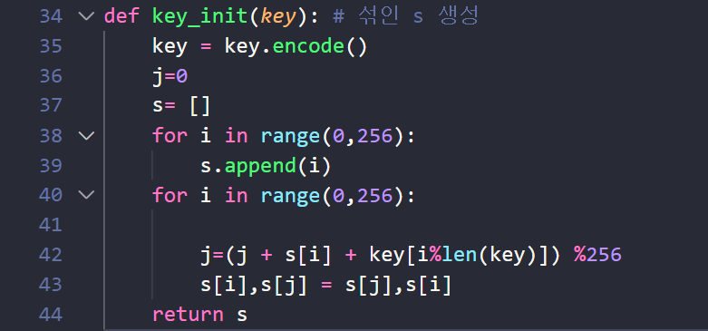
스트림 키 초기화 단계
s배열에 S[0]~ s[255]에 0 ~255까지 값을 넣는다.
그 다음 j = j + S[i] + T[i]를i는 0 ~ 255까지 재계산하며 swap한다.
이때 해당 부분의 key는 encode되어 ascii의 값을 가지고있다.
만약 key의 값이 “key”라고 가정 했을 때 맨 처음 루프에서 0번째 인덱스의 값과 75번째 인덱스의 값이 Swap된다. (k의 ascii 값은 75이다) 이런식으로 바이트 개수256개를 뒤섞어준다.

Slide 4
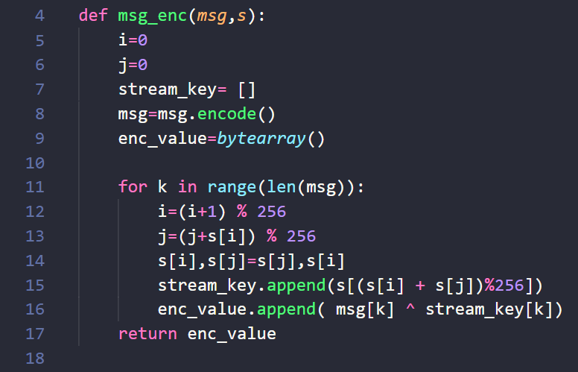
키 스트림 생성 과 암호화
I와 j를 0으로 초기화한다.
i는 0부터 255까지 값을 증가시키며 j= j+s[i]를 계산하여 Swap 한다.
그 다음 키 스트림에 사용 할 stream_key 배열에 s[(s[i] + s[j] %256으로
스트림키를 생성하여 값을 넣어준다.
그 후 평문과 생성한 키 스트림을 XOR 연산하면 암호화된 값이 출력된다.
XOR연산 특징상 한번 더 암호화를 해주면 복호화가 된다. (복호화 기능 함수 설명은 생략.)

Slide 5
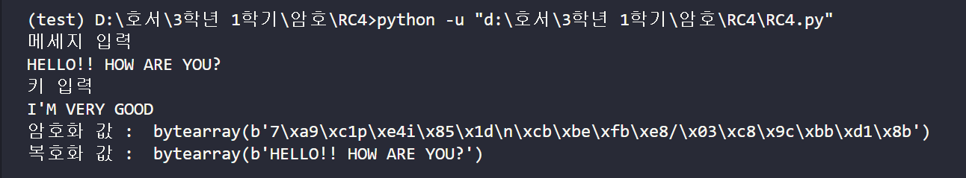
메시지 암호화,복호화 결괏 값

Slide 6
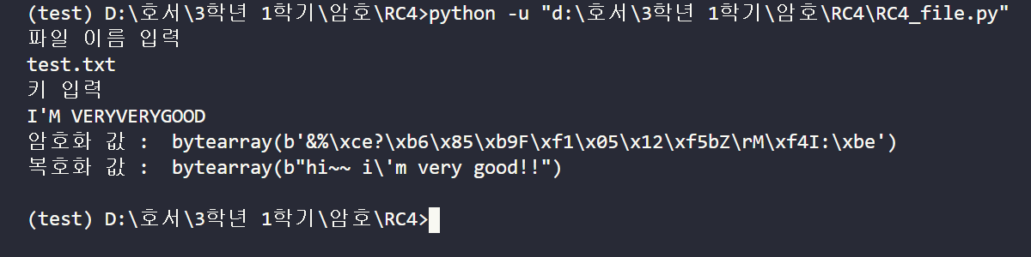
파일 암호화,복호화 결괏 값

Slide 7
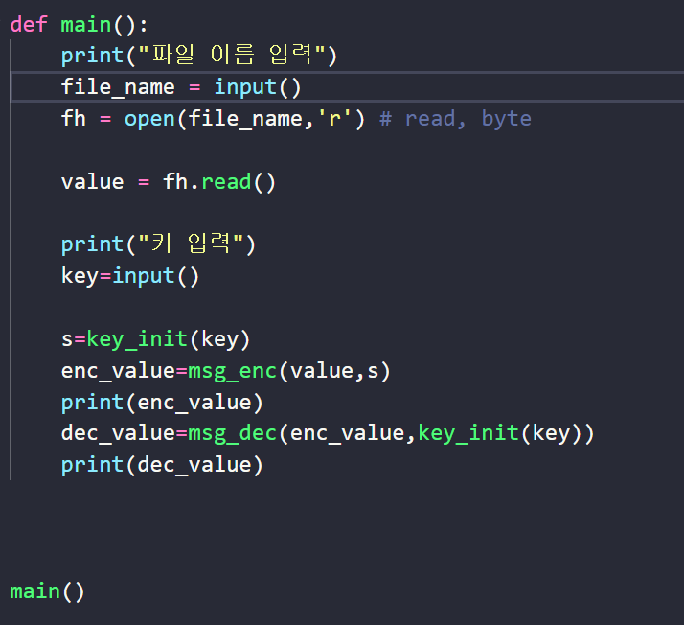
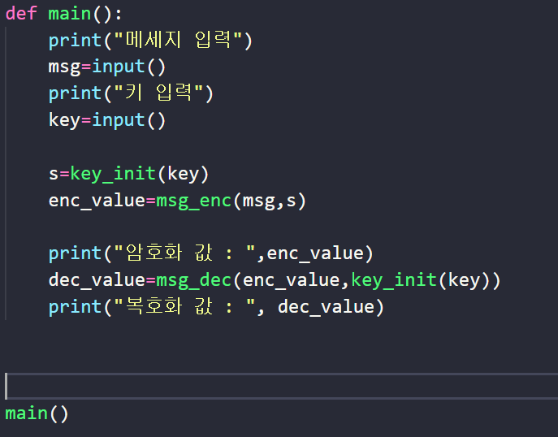
메시지 암호화,복호화 , 파일 암호화,복호화 main
메시지 암호화,복호화 메인
메시지와 키를 입력 받아 키초기화,암호화,복호화 함수로 보낸다.
파일 암호화,복호화 메인
파일의 이름과 키를 입력 받아 키초기화,암호화,복호화 함수로 보낸다.

